Slide 1


Metabolomics identifies phenotypic biomarkers of amino acid metabolism in milk allergy and sensitized tolerance
I
Published: February 12, 2024 https://doi.org/10.1016/j.jaci.2024.02.023
Qiaozhi Zhang, Hui Wang, Shenyu Zhang, Mingwu Chen, Zhongshan Gao, Jinlyu Sun, Jizhou Wang y Linglin Fu
School of Food Science and Biotechnology, Zhejiang University, Hangzhou, China
John Anderson Acosta

Slide 2


Qiaozhi Zhang
Graduated from the Department of Biomedical Engineering at Zhejiang Gongshang University in 2012, Hangzhou, China
Graduate Research Assistant in Optical-Bio Microsystems Lab at Concordia University in 2018, Montreal, Canada
Earned a Ph. D in Biomedical Engineering from Zhejiang University, Hangzhou, China
Currently, He is a Postdoctoral Fellow at Peking University in Biomaterials, 3D (bio)printing, Tissue Engineering, Microscopy, Biotherapeutics and Metabolomics

Slide 3


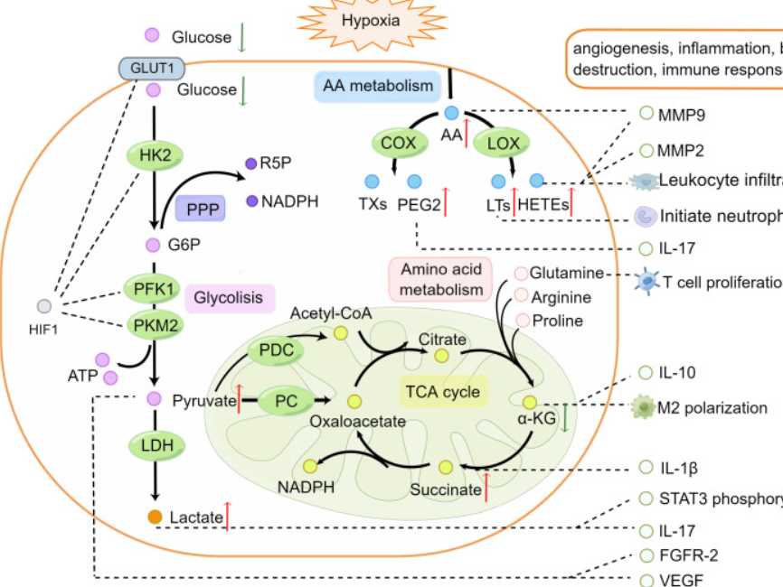
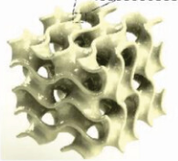
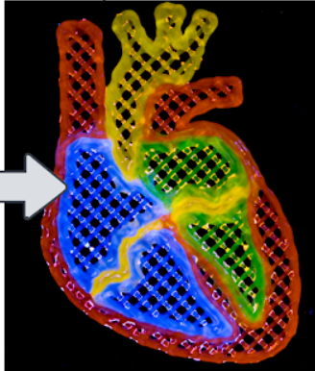

Projects
Tissue Engineering
Metabolomics
Biomaterials

Slide 4

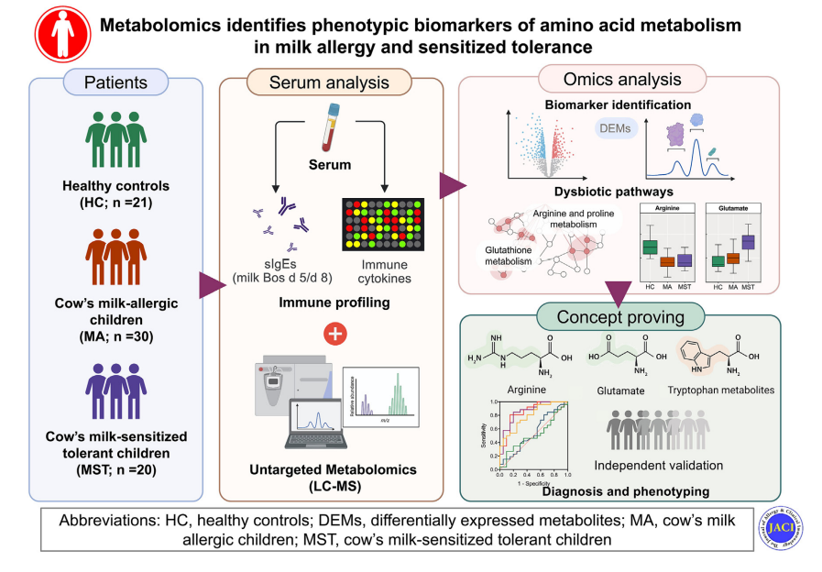
Introduction
Why studied this Biomarkers??
Una proporción considerable de personas tolera alimentos “sospechosos” sin desarrollar síntomas alérgicos; este fenómeno se conoce como tolerancia sensibilizada. Las características inmunogénicas y metabólicas subyacentes al fenotipo de tolerancia sensibilizada.

Slide 5
Introduction
El objetivo fue descubrir las características metabólicas asociadas con la alergia clínica a la leche (MA) y la tolerancia sensibilizada mediante metabolómica.
En el estudio participaron tres grupos de niños: 30 con MA clínica, 20 con tolerancia a la leche y 21 controles sanos.
Asimismo, posteriormente, los metabolitos candidatos se validaron en una cohorte de cuantificación independiente (n = 41)

Slide 6
Methods
Se recogieron muestras de sangre de los participantes. Seguidamente, las muestras de suero se prepararon en un plazo de 2 horas y se almacenaron a 28 °C. Se midieron los niveles séricos de IgE total e IgE específica para alérgenos frente a 13 alérgenos mediante kits comerciales de inmunoensayo enzimático (HOB Biotech Group, Suzhou, China)
Se realizó un perfil metabolómico global no dirigido mediante cromatografía líquida de ultra alta resolución con espectrometría de masas en tándem (UPLC-MS/MS)

Slide 7
Validation and Statistical analysis
Cuarenta y un individuos fueron reclutados y estratificados en los grupos HC (n = 10), MA (n = 14) y MST (n = 17). Se recogieron muestras de suero de cada participante y se analizaron para determinar las concentraciones de metabolitos candidatos
Solo los individuos que no habían participado previamente en el experimento inicial fueron elegibles para la validación
Se empleo nuevamente la espectrometría de masas en tándem (UPLC-MS/MS)

Slide 8
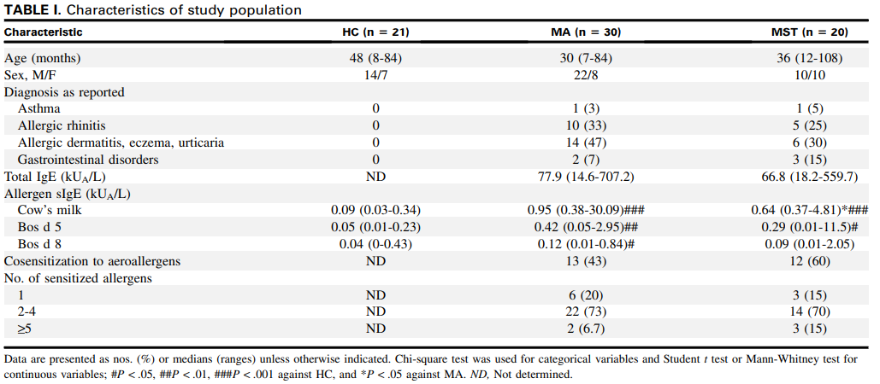
Validation and Statistical analysis
Por ultimo, el análisis de correlación entre los conjuntos de datos se realizó mediante el análisis de correlación de Spearman
Se uso un P<0,05 para ser considerado significativo, las comparaciones no paramétricas entre grupos se realizaron mediante pruebas t de Student para datos con distribución normal o pruebas U de Mann-Whitney para datos con distribución no normal

Slide 9
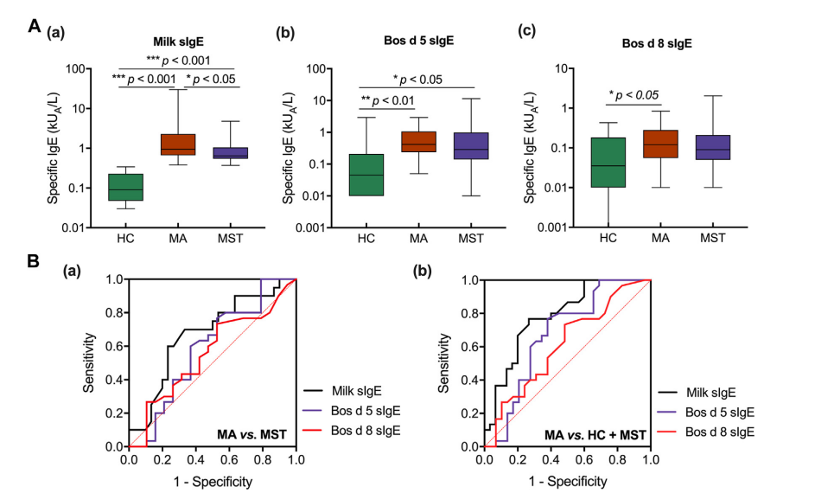
Results
Los resultados señalan que MA y la sensibilización a la tolerancia se caracterizaron por la alteración de la interacción arginina-prolina-glutamato

Slide 10
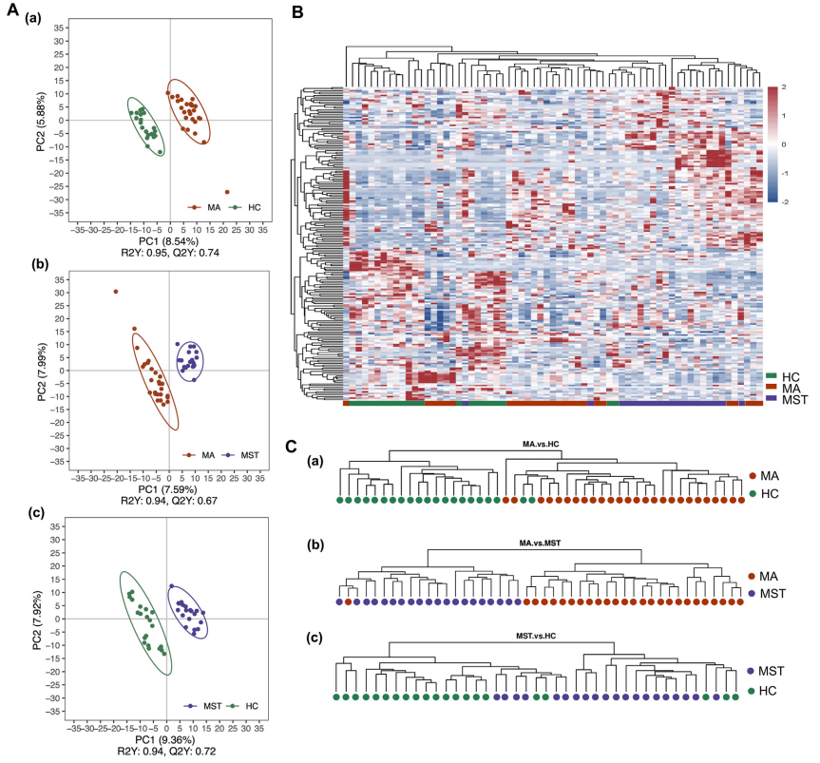
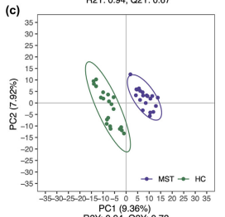
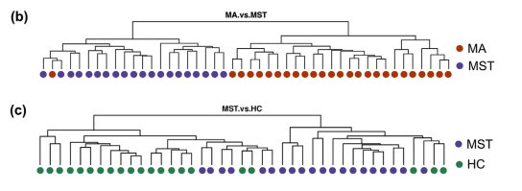
Results
A) Modelos PLS-DA para comparaciones entre (a) grupos MA y HC, (b) grupos MA y MST, y (c) grupos MST y HC, basados ​​en la combinación de señales de espectrometría de masas detectadas en los modos de ionización por electrospray (ESI) positivo y negativo

Slide 11
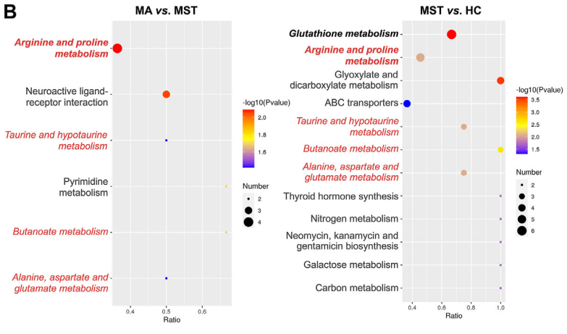
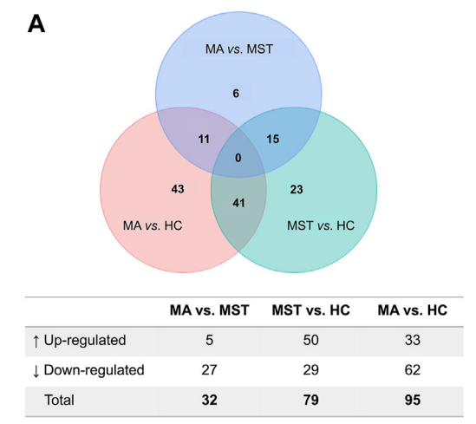
Results
A diferencia de los niños con alergias clínicas, las características metabolómicas de los sujetos con tolerancia sensibilizada se caracterizaron por alteraciones distintivas en el metabolismo de la arginina, la prolina y el glutatión, destacando la depleción de arginina y los altos niveles de prolina, glutamato y GABA
Estos resultados apuntan a la acumulación de glutamato y su derivación posterior a la biosíntesis de GABA y glutatión en la modulación de los fenotipos alérgicos con la IgE (anticuerpo que genera la alergia) y el sistema inmune

Slide 12
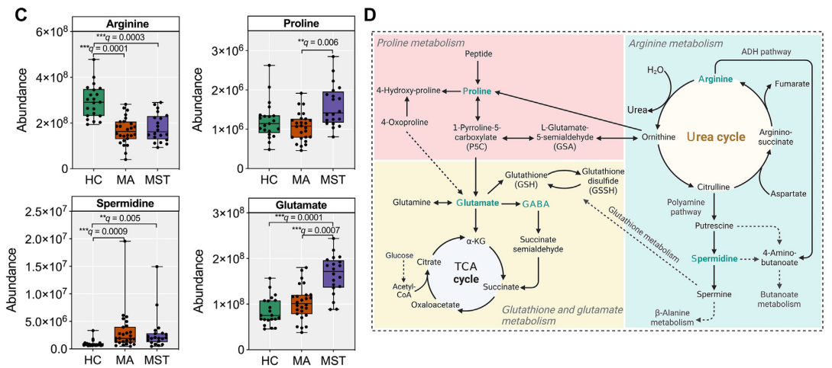
Results
C) Trayectorias de los metabolitos más relevantes en tres grupos de muestras, representadas como intensidades de señal detectadas mediante perfiles metabolómicos. (D) Representación de las conexiones entre el metabolismo de la arginina y la prolina y las vías metabólicas del glutatión.

Slide 13
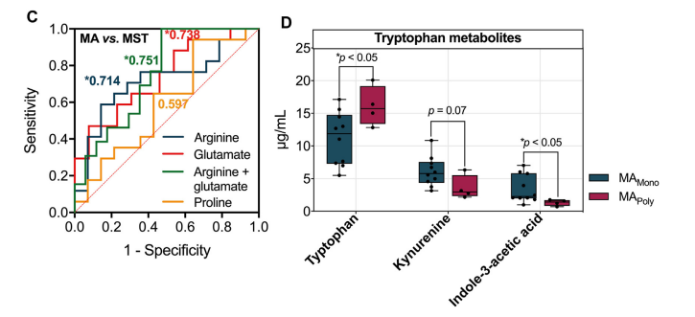
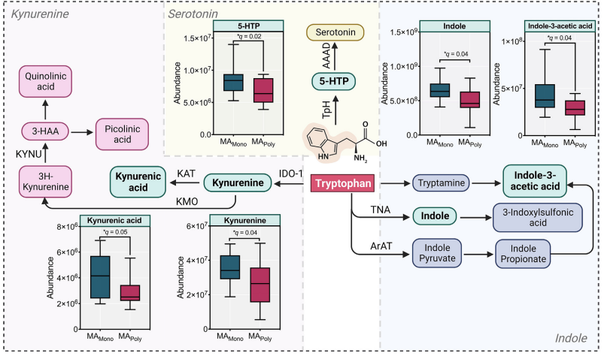
Results
Los resultados sugieren que la interacción arginina-glutamato es un posible eje regulador de los fenotipos alérgicos con sensibilización, y el mecanismo relacionado de la células T. Adicionalmente, el estado de polisensibilización del MA se asoció con alteraciones en el metabolismo del triptófano.

Slide 14
Conclusions
Los investigadores, a traves de la metabolómica no dirigida en una cohorte de cuantificación independiente, identificaron los metabolitos como biomarcadores fenotípicos y diagnósticos de la alergia alimentaria a la leche. Asimismo, los resultados permiten comprender mecanismos patológicos subyacentes a la alergia infantil y sugieren posibles dianas terapéuticas
La interacción alterada arginina-prolina-glutamato fue indicativa de la transición de la tolerancia sensibilizada a la IgE a la alergia clínica, y la alteración del metabolismo del triptófano se relacionó con la polisensibilización en la alergia a la comida.
No obstante, ellos sugieren que la posible aplicación de estos metabolitos como marcadores diagnósticos debería combinarse, al menos, con indicadores de diagnóstico clínico establecidos, como las pruebas serológicas y la investigación clínica, para mejorar la especificidad y la precisión del diagnóstico de las alergias por comida
Otra limitación es que, a pesar del uso de una serie de pruebas de IgE positivas y un seguimiento detallado, la ausencia de provocaciones alimentarias orales puede llevar a una sobrepresentación de pacientes con AM

